Slide 1




Beauty X God 美翻啦
清华大学-紫荆谷创新创业发展辅导中心 创业家极速锻造研修班第四期 2017/08/13

Slide 2



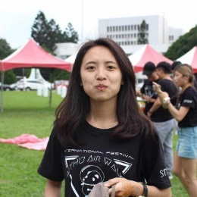


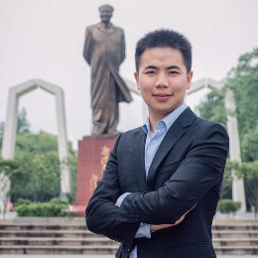
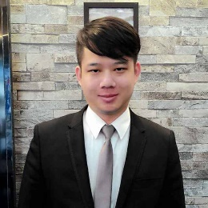
Meet Our Professional Team
We all have different interests and expertise.
韩亚彤
萧彬豪
郑博尹
王思匀
何海珊
曾咏妮
段小桃
吴俊颖

Slide 3







Presentation Outline
Make you understand what we are going to talk about next.
简介
动机
逻辑模型
案例分析
现况分析
发展背景
未来趋势
项目发想
参考文献

Slide 4
1
PART ONE
简介 & 动机
简介本组研究产业范畴，以及研究此产业之动机

Slide 5
简介
女人爱美是天性，对于美丽的追逐使得女性产品广告占据了一部分的营收
广告不再局限于纸本宣传，互联网的进步转变了广告的模式，网络广告利用更低的成本创造更高的曝光率

Slide 6
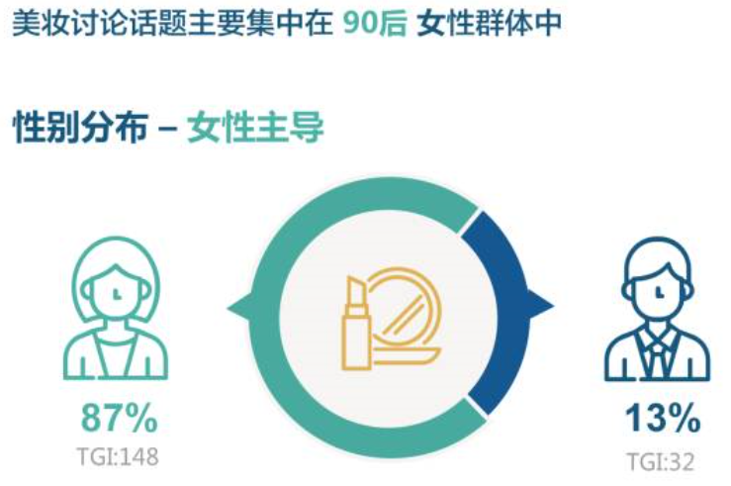
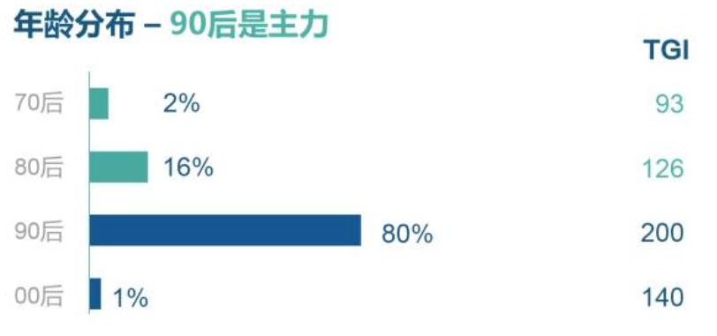
动机
选择美妆网络广告的动机
2017年上半年美妆行业的微博讨论声量高达1634万，讨论人数达637万，美妆行业已成为微博讨论热门话题之一。
此次本组锁定中国美妆网络广告产业，从发展背景到现况分析，再将基于产业现况推出创新项目。
TGI：Target Group Index（目标群体指数）
数据源：iResearch

Slide 7
2
PART TWO
逻辑模型
中国美妆网络广告产业分析报告之逻辑模型

Slide 8
中国美妆网络广告产业分析报告
AD Virus 逻辑模型 4.0
背景
宏观：2016年度中国网络广告市场规模达到2902.7亿元，同比增长32.9%。
中观：根据全国最大数据库DataStory分析，美妆话题讨论中有87%为女性，其中的80%为90后的年轻女性。
微观：中港澳台生在紫荆谷创业平台，学习如何制作广告营销产业分析报告。
目标
宏观：分析中国网络广告，了解发展沿革、产业现况以及未来趋势。
中观：提供信息给美妆产业相关人士，作为利用网络广告增加产品曝光率的参考。
微观：藉由七天的数据搜集和观察，产出中国美妆网络广告的产业分析报告。
效果
输出
过程
输入
组员了解中国美妆网络广告产业分析。
组员对美妆产业有基本知识的了解。
组员学习如何写吸金简报。
组员学习如何写逻辑模型。
组员学习如何写产业分析报告。
组员学习如何上台简报(RoadShow)路演
一个工作协调的小组。
中国美妆网络广告的产业分析报告手册。
中国美妆网络广告的产业分析报告投影片。
八份组员学习心得。
八份每日作业与学习报告。
Worktile与Wechat学习数据。
Github活页夹。
团队与个人Wiki页面。
一份中国美妆网络广告文献收集文档。
案列分析（按照电商广告、搜索广告，信息流广告三个方向的案列分析）。
小组以发展背景，现状分析，案例分析，未来趋势分配组员工作任务。
与助教、专家讨论
小组讨论。
参考文献搜集与整理。
每天迭代版本。
汇入相关资源。
网络数据搜集。
团队分工搜集汇整报告。
课堂学习知识。
工具使用（Wiki, Worktile, Indesign, Wechat, Github）。
专业首席讲师群精华重点指导。
北京清华大学校园与北京中关村创业大街参访。
助教分享讯息与协助。
外部因素
中港澳台文化差异，造成搜集资料及小组讨论成效不彰。
成员彼此对该产业的理解程度有落差。
酒店网络不稳定，导致网络数据搜集与协同工作进度较不顺畅。
Notes:
中观：藉由网络广告，提高产品曝光率，促成消费者的直接购买美妆产品。

Slide 9
3
PART THREE
发展背景
3.1 网络广告定义
3.2 中国网络广告发展史

Slide 10
传统广告与网络广告
定义与特色
 | 传统广告 | 网络广告
发布方式 | 电视、报纸、杂志、广播、广告牌 (单向传播) | 网幅广告、电子邮件广告、富媒体广告、关键词广告 (双向传播、精准投放)
计价标准 | 时间计价 空间计价 (较固定) | 依版面大小 点击次数(Cost per click, CPC) (差异较大)
效果评估 | 回流率 (估计、较不精准) | 观看次数 (较精准)
覆盖范围 | 地域性 (小) | 全球性 (大)

Slide 11





网络广告定义
定义与特色
”网络广告意指通过网络传递到互联网用户的一种高科技广告运作方式，透过广告横幅、文本链接、多媒体等方法进行投放广告。” - 霍普金斯
较精确统计观看数量
针对性强
互动性强
广告费用较低
效果持久
Notes:
克劳德·霍普金斯，美国广告史上著名的广告文案撰稿人。他撰写的广告文案，使很多产品闻名于世，他发明新产品强行铺获得方法，发明了试销，发明了用兑换券散发样品，发明了广告文案研究。对奥格威等广告人产生了重要的影响。

Slide 12
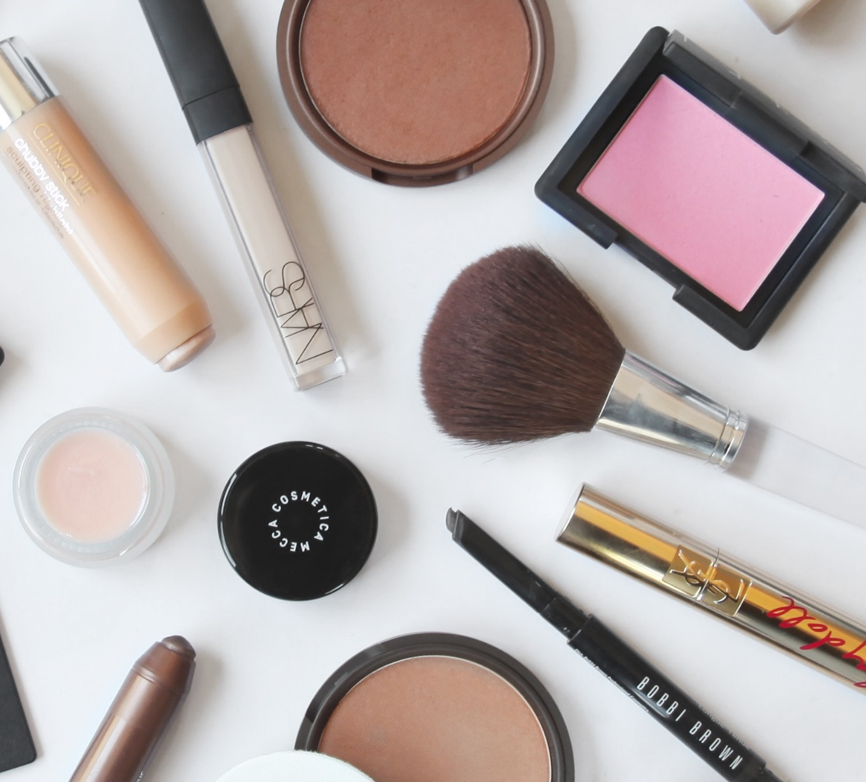
中国网络广告发展史
ZZ
历史沿革&演变
1997.03 - IBM、Intel
始于ChinaByte发布广告
1
1999 - 政府定为上网年，
新浪、搜狐、网易、腾讯占了96.2%的广告市场。
2
3
2004.09 - 苹果公司发布iPodder，
造就了视频广告的问世。
4
大数据的发展
Notes:
开创了中国网络广告之路

Slide 13
4
PART FOUR
现况分析
4.1 美妆广告和市场管销的行业发展
4.2 网络广告的影响

Slide 14
PEST Analysis
四个面向进行分析
P
E
S
T
政策
经济
PEST
社会
科技
Notes:
什么场合 长条凸显是面试及工作比例高

Slide 15
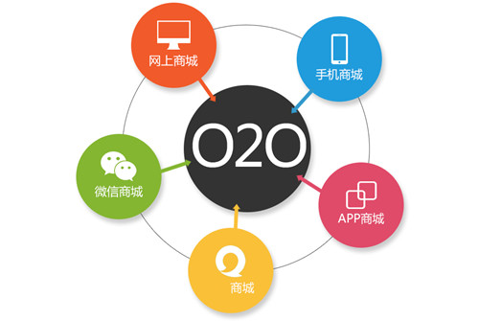

PEST Analysis
四个面向进行分析
政策 (P)
国务院推动电子商务发展
针对O2O发布
经济 (E)
中国的美妆市场平均增长率为 20.6%
多元文化的线上广告方式
Notes:
网红直播，电商平台，社交平台广告等

Slide 16

PEST Analysis
四个面向进行分析
社会 (S)
人们乐于分享他们的生活，网红推销广告被延伸
生活水平提升，消费提升
科技 (T)
移动智能终端的发展，提供了购物的便利
互联网的普及
Notes:
什么场合 长条凸显是面试及工作比例高

Slide 17
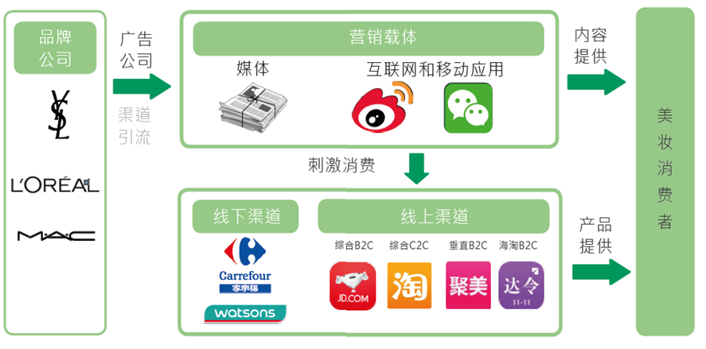
产业链 Supply Chain
呈现上下游间关系
Notes:
什么场合 长条凸显是面试及工作比例高

Slide 18


网络广告的影响
网络广告带来的正负面影响
正面影响
网络广告可以突破时空的限制
负面影响
消费者缺乏信任
Notes:
什么场合 长条凸显是面试及工作比例高

Slide 19
5
PART Five
案例分析
微信O2O模式应用

Slide 20
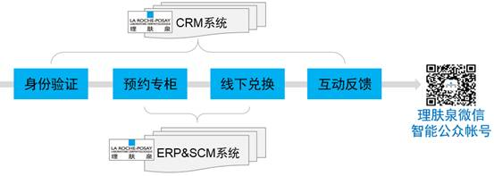
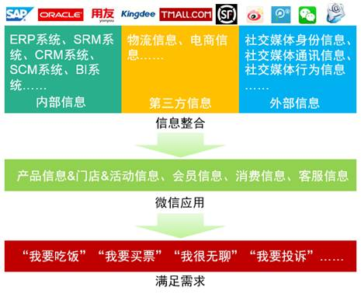
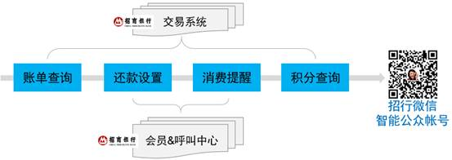
案例分析
微信O2O模式应用
微信O2O模式应用-理肤泉
Notes:
什么场合 长条凸显是面试及工作比例高

Slide 21
6
PART SIX
未来趋势
从产业分析的结果推估未来的可能走向

Slide 22


未来趋势
1. Staff were careless
O2O的兴起
人人都可以是网美
Notes:
1. UV exposure is not immediately felt , so the user may not realize a hazard until the damage is done.
2. The dangers of UV exposure are real, and public ignorance concerning these matters could lead to increased health problems.

Slide 23
7
PART SEVEN
项目发想
Beauty X God 美翻啦

Slide 24

项目发想
一、公司介绍:
公司名称：美翻啦科技有限公司
公司性质：有限责任公司
公司定位: 大学生美妆一站式平台
公司目标: 致力于打造校园美妆第一平台
公司理念: 好专柜进校园，好服务于学生
公司宗旨：为大学生构建一个校园美妆专柜，让每一个女大学生都能轻松便捷的享受专柜服务。
二、公司概述
北京美翻啦科技有限公司开展线上线下相结合的方式，打造校园共享美妆间。

Slide 25
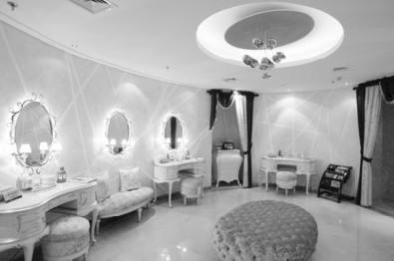
项目发想
三、公司商业服务简介
北京美翻啦科技有限公司是一家新型的电子商务公司, 立足高校集中的区域，以区域为单位，以校园共享美妆间+免费体验+网络店铺三合一模式综合运作，现阶段主要开发的产品包括共享智能美妆间及线上预约美妆师服务和网络店铺。
1.运用“互联网+思维做产品”：在线上可以随时预约在线注册美妆师；
2.“注重O2O用户体验”：消费者都可到线下校园内美妆间免费体验各厂商新推出的产品。
3.“一人一码会员系统”：所有用户都有数据个性化分析处理服务。
3种核心运营模式，既解决了网上购物的信任问题，又压缩了中间渠道成本，一方面品牌商精准投放广告，另一方面也切实让广大美少女朋友享受极致服务。

Slide 26
参考文献
微博广告研究电子书 http://dwz.cn/6nNDqz
2. 天猫美妆发布2017消费趋势报告:口红成为年度最受欢迎“网红” http://dwz.cn/6nO02w
3. 第一财经商业数据中心（CBNData）联合天猫美妆共同发布了《2017中国美妆个护消费趋势报告》基于阿里巴巴大数据，深度洞察美妆行业。
http://cbndata.com/report/101
4. 各大媒体广告报价 http://dwz.cn/6nO2gT
5. 2016传统媒体广告花费大曝光 http://dwz.cn/6nO2gT
6. Google 关键词搜寻告诉你 2017 美妆保养趋势！http://dwz.cn/6nQ6N6
7. 2017中国网络广告市场年度综合分析 http://dwz.cn/6nQ7FS
8. 大数据预测，2017美妆流行趋势抢先看！ http://dwz.cn/6nQ7zd
9. 2017美妆报告：哪5大消费趋势不容忽视？
http://dfmg.chinadevelopment.com.cn/mlwx/2017/06/1150544.shtml
10. 网络广告与传统广告的对比研究 http://dwz.cn/6nNDqz

Slide 27
参考文献
11. 2016年中国网络剧市场发展现状及行业发展趋势预测 https://read01.com/DA7aDQ.html
12. 网络广告未来发展趋势分析 http://dwz.cn/6nQ90U
13. 美妆线上销售成亮点,线上增速是整体的4倍 http://dwz.cn/6nQalg
14. 重磅报告|1600万数据解密2017年美妆品牌营销趋势 http://dwz.cn/6nQasD
15. 关于中国女性美妆消费市场，告诉你五件意想不到的事
https://s.wechatinchina.com/archives/22589
16. 百雀羚1931创意广告走红网络，为我们揭开一段枉为人知的历史
https://kknews.cc/news/aongjm6.html
17. 网络广告发展历史-1 http://dwz.cn/6nQc6V
18. 网络广告发展历史-2 http://dwz.cn/6nQcqf
19. 微信朋友圈广告，你接受吗 http://dwz.cn/6nQcBT
20. DMA发布2016全年数位广告量(台湾)
http://www.brain.com.tw/news/articlecontent?ID=44757&sort=

Slide 28

Beauty X God 美翻啦
一起来成为新一代校园女神吧！

Slide 29

Thank you for your listening.

